Slide 1
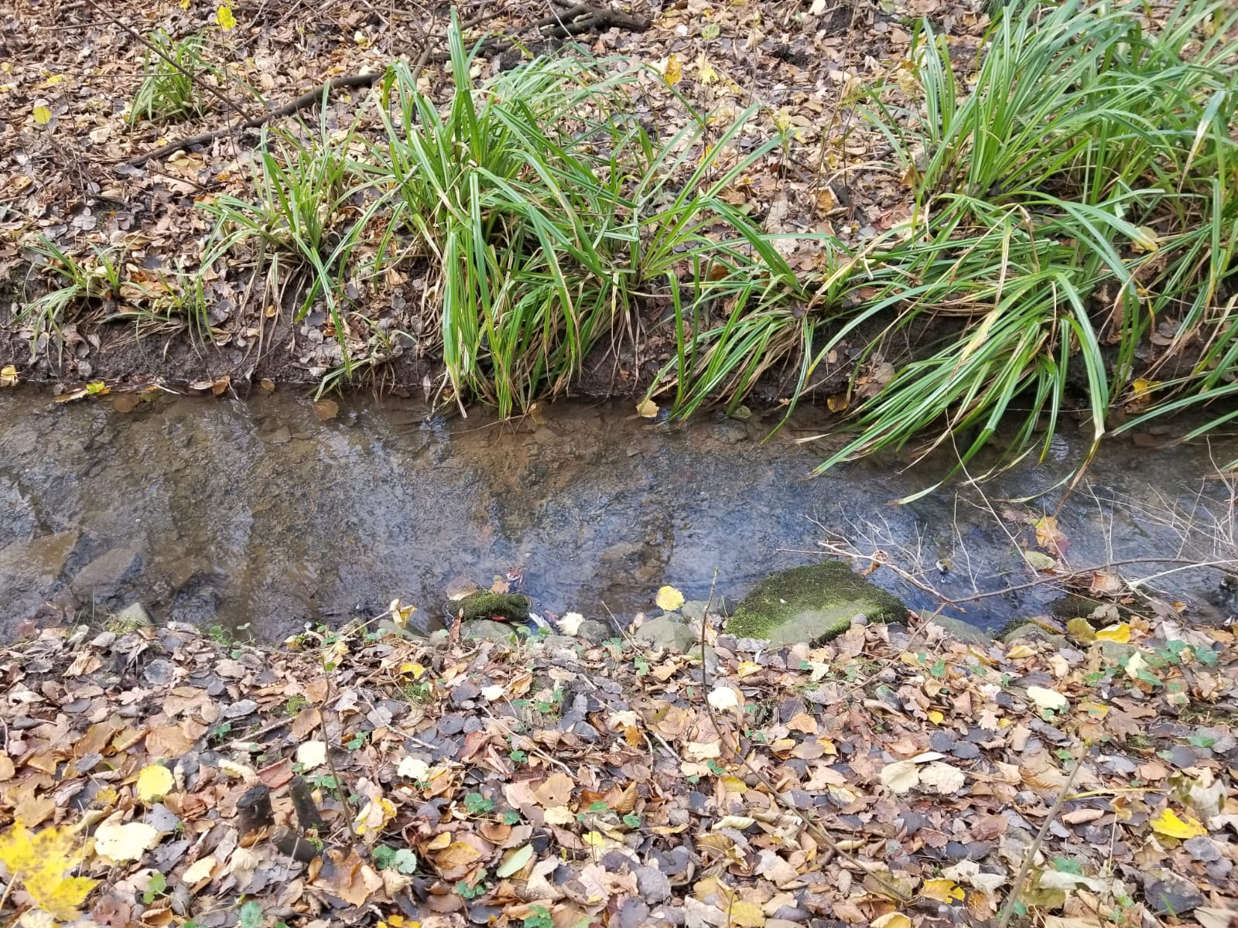
Der Knöselsbach
Entwicklung und Bewertung von Fließgewässern
Projektseminar
Lisann Borchers
Abb.1: Der Knöselsbach (Eigene Aufnahme 2024)
Abb. 1: Der Knöselsbach (Eigene Aufnahme 2024)

Slide 2
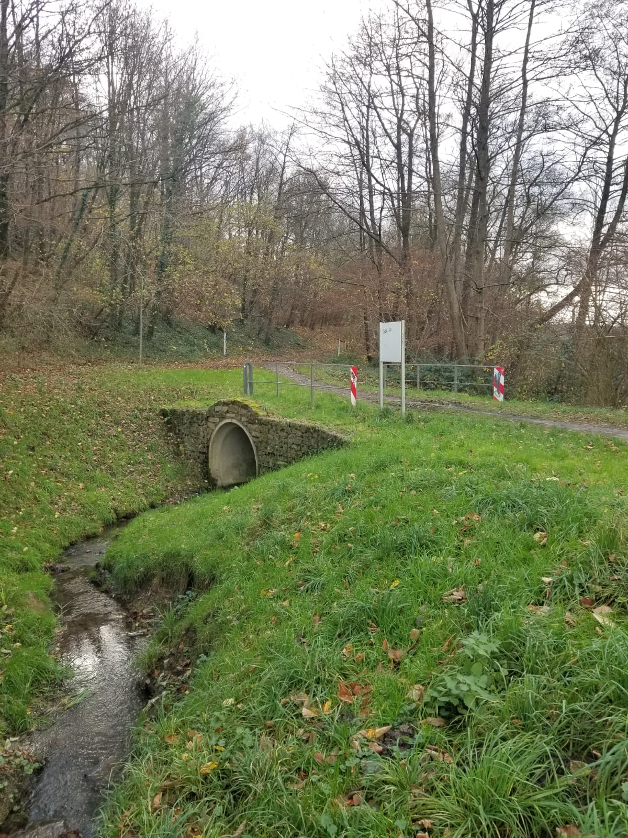
Gliederung
Übersicht
Lage
Verlauf
Forschungsfragen
Quellenverzeichnis
Abb. 2: Knöselsbach höhe Brockhauser Str. (Eigene Aufnahme 2024)

Slide 3
Übersicht
Knöselsbach in Bochum Süd
Länge | 2,4 km
Höhenunterschied | ca. 70 m
Quelle | In Haar
Mündung | Mündet in die Ruhr
Einzugsgebiet | Rhein
Abb. 3: Knöselsbach höhe Kosterstraße (Eigene Aufnahme 2024)
(Elvasweb.nrw 2024)

Slide 4
Lage
Abb. 4: Verlauf des Knöselsbachs (Google Maps 2024)

Slide 5
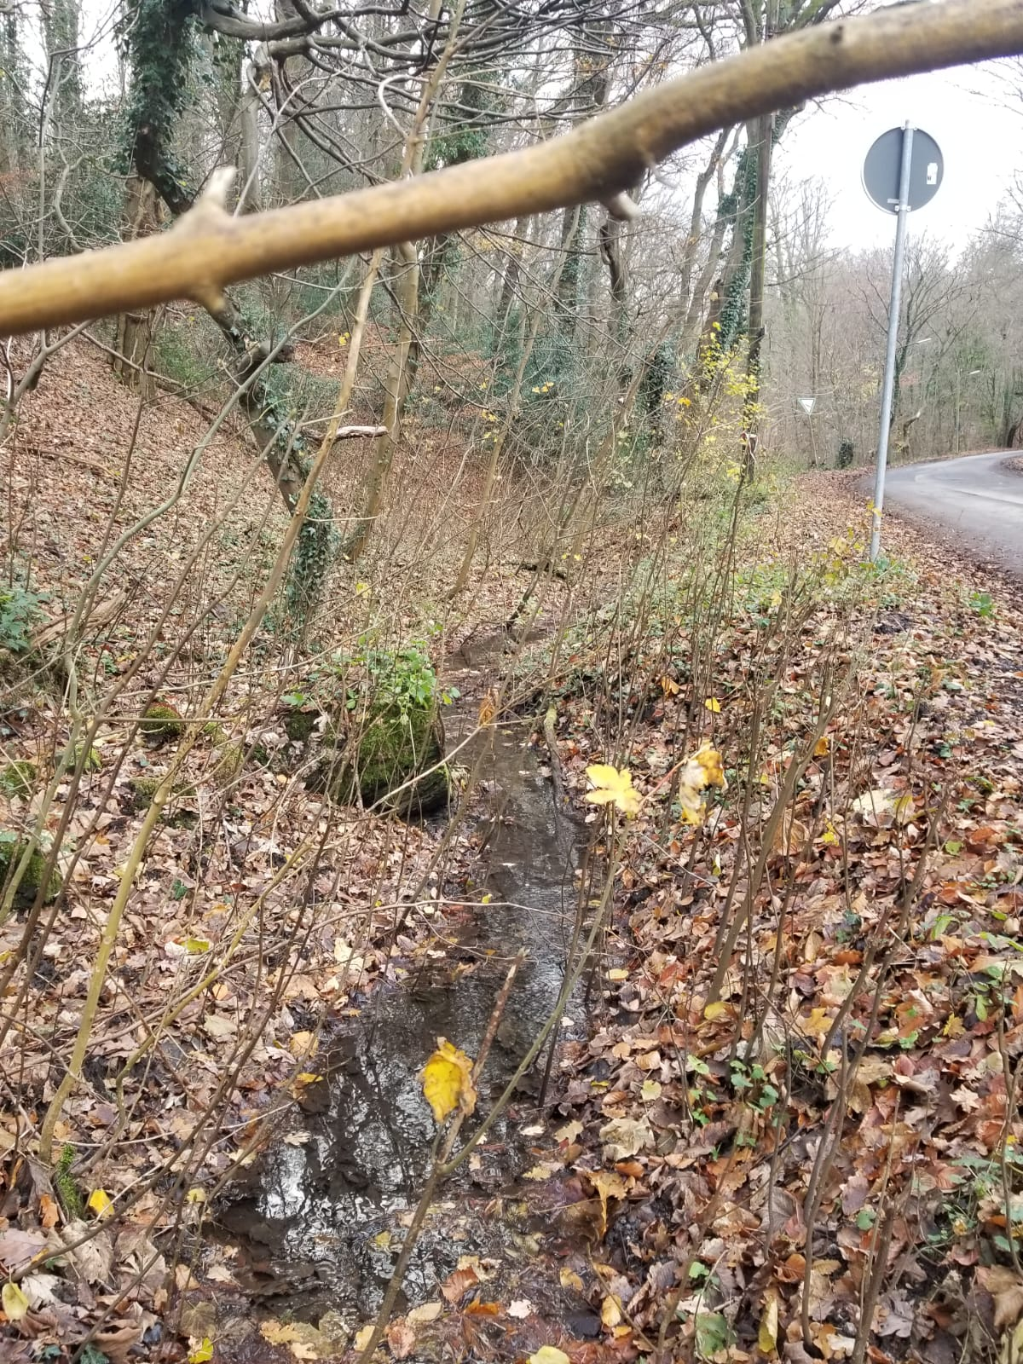
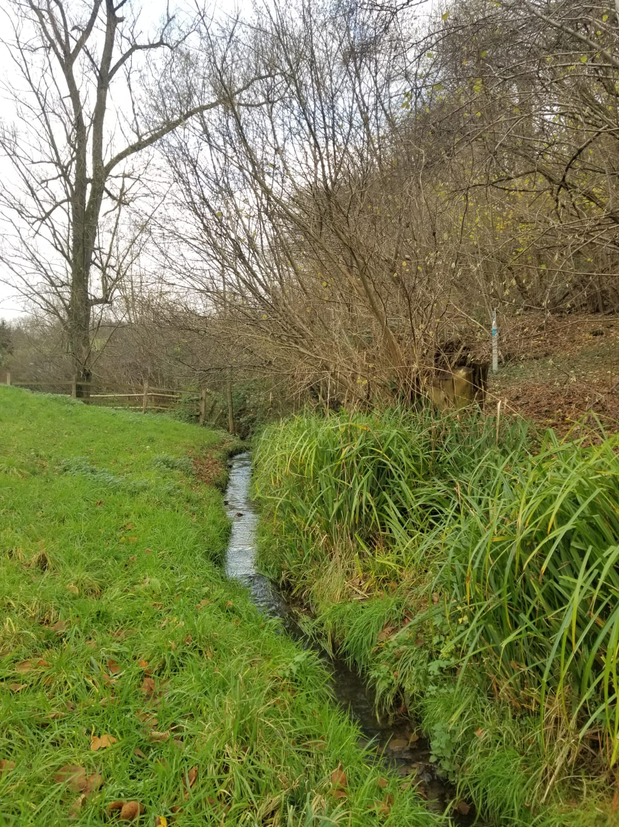
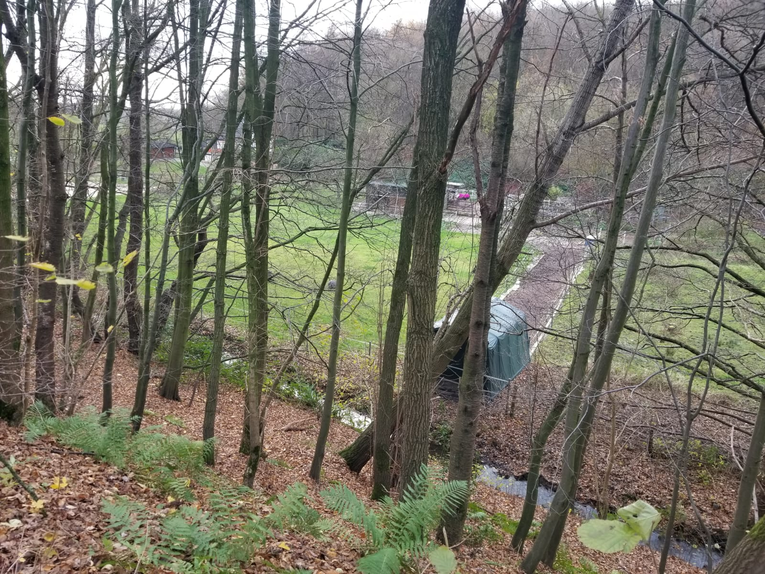
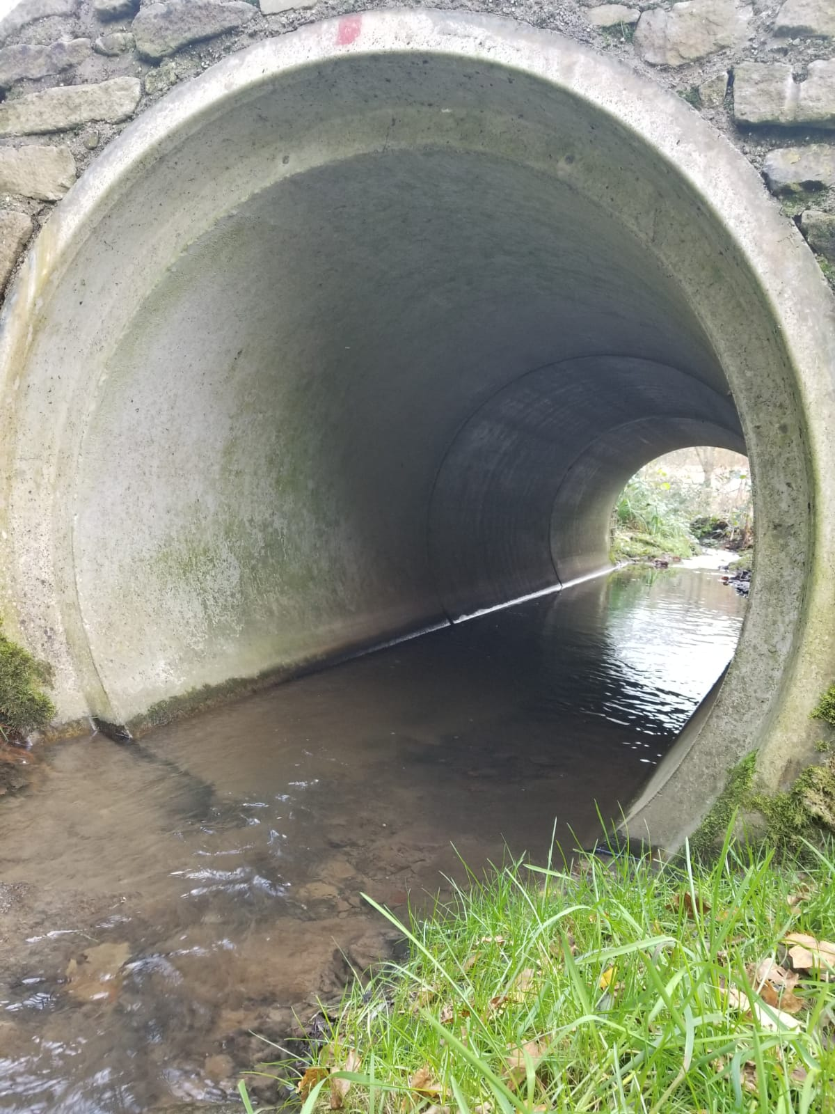
5
6
7
Abb. 5-9 (Eigene Aufnahmen 2024)
9
8

Slide 6
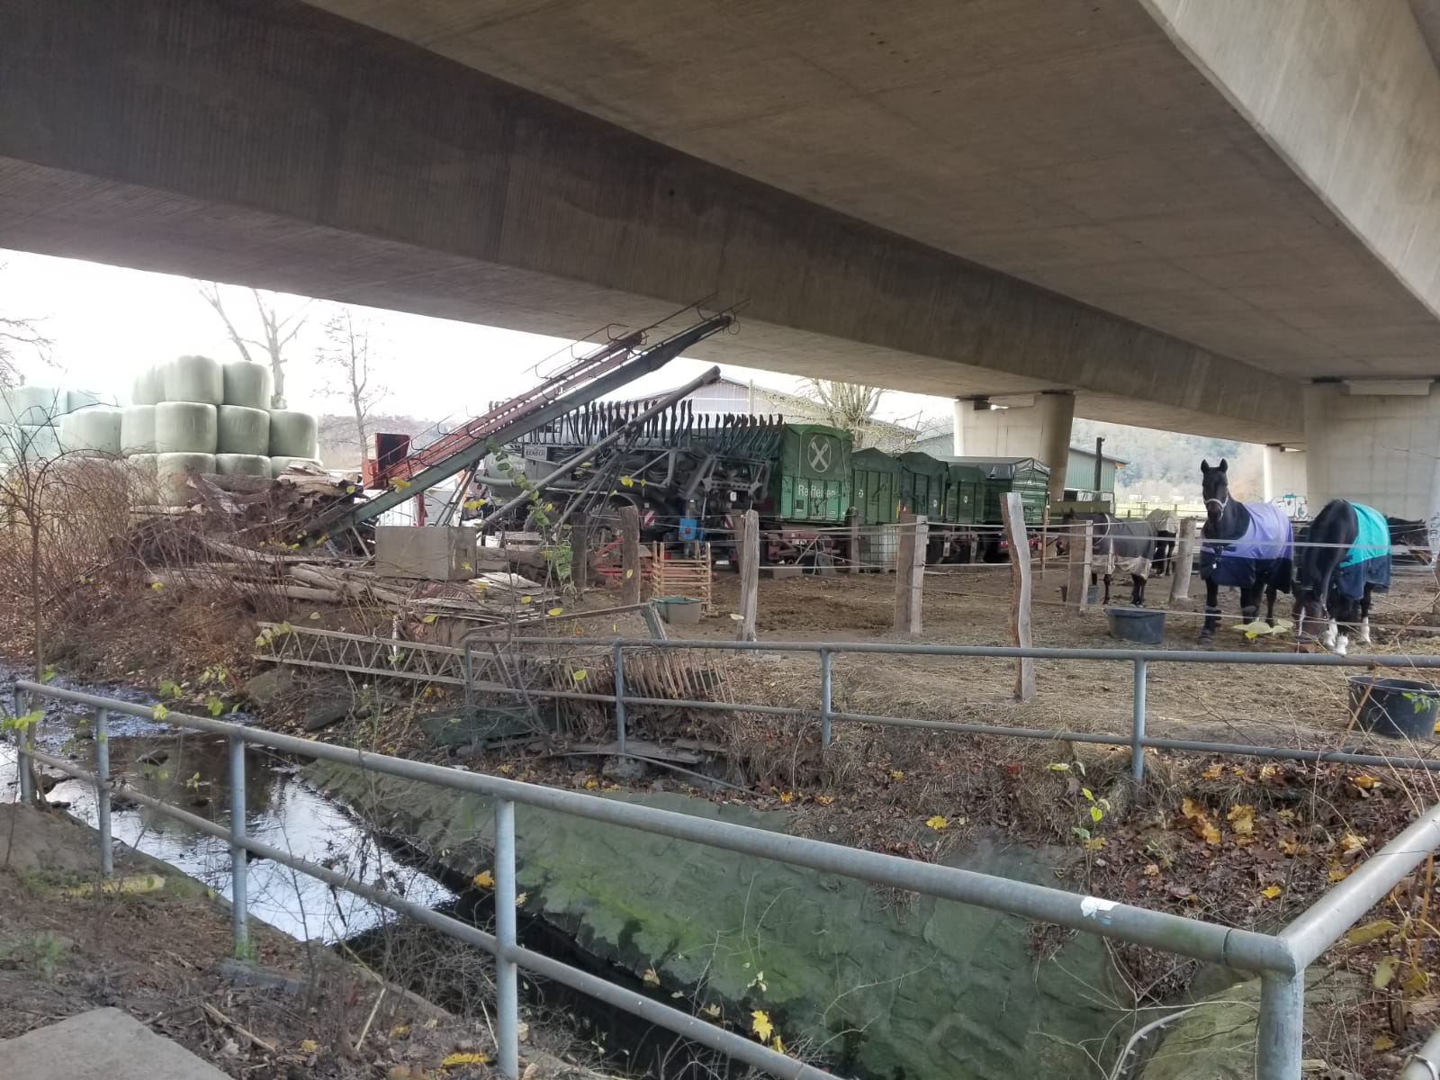
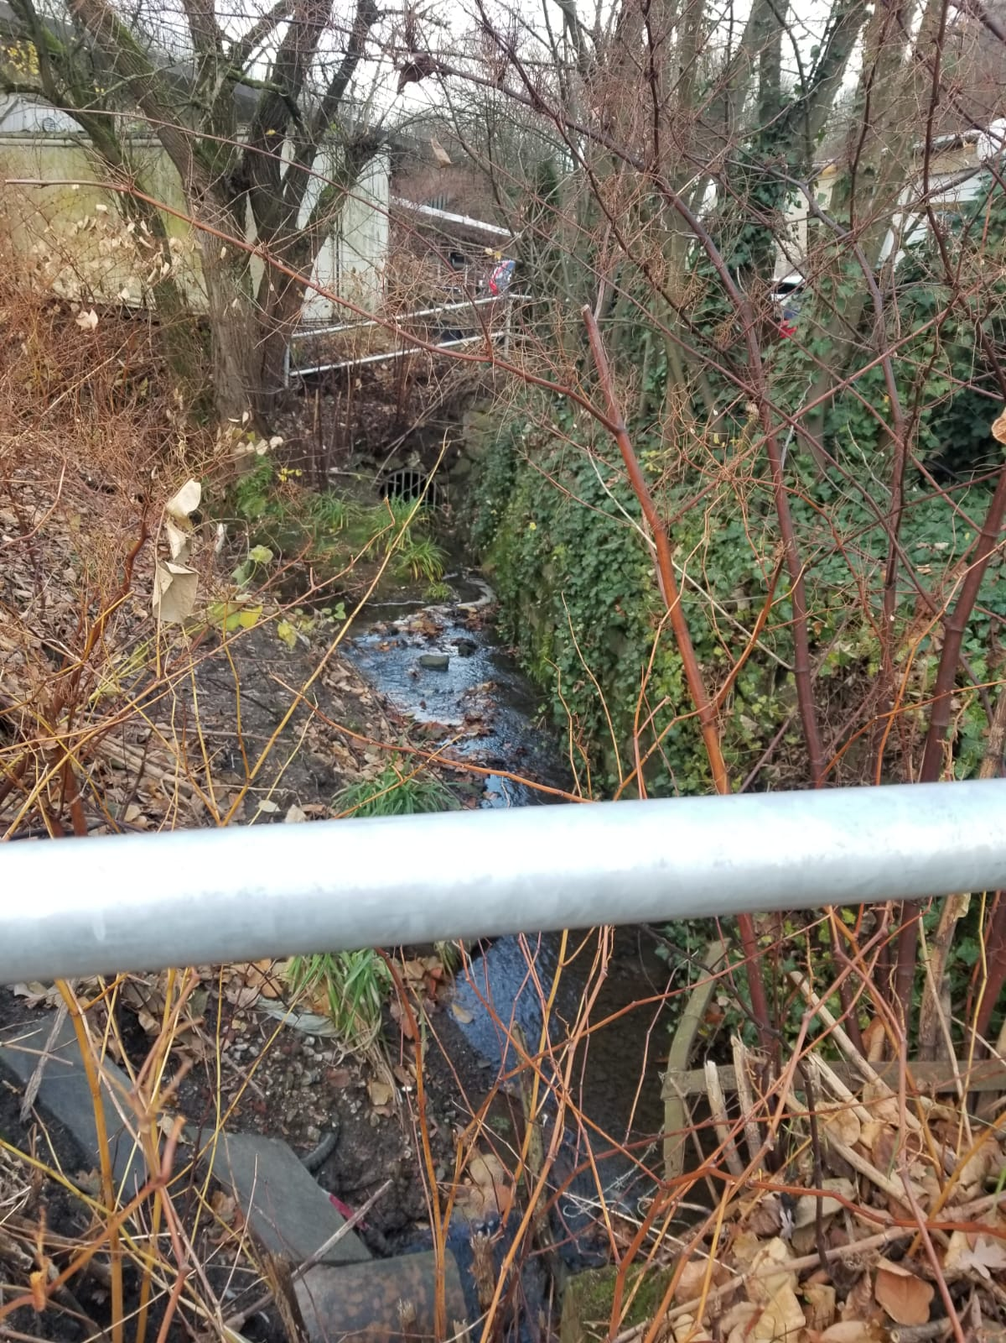
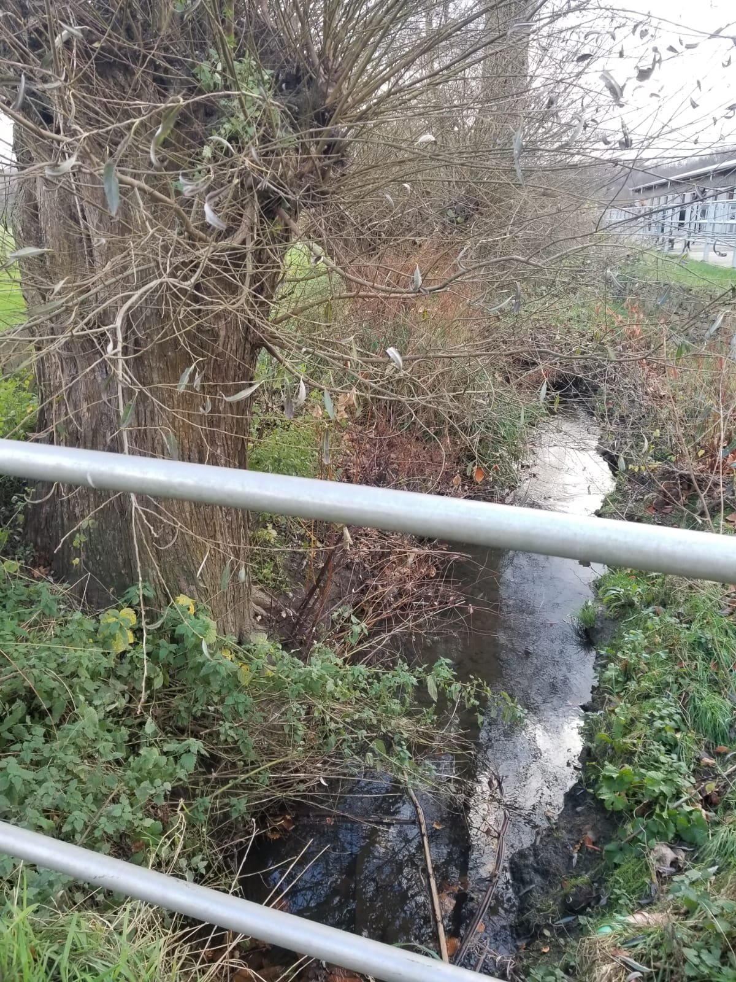
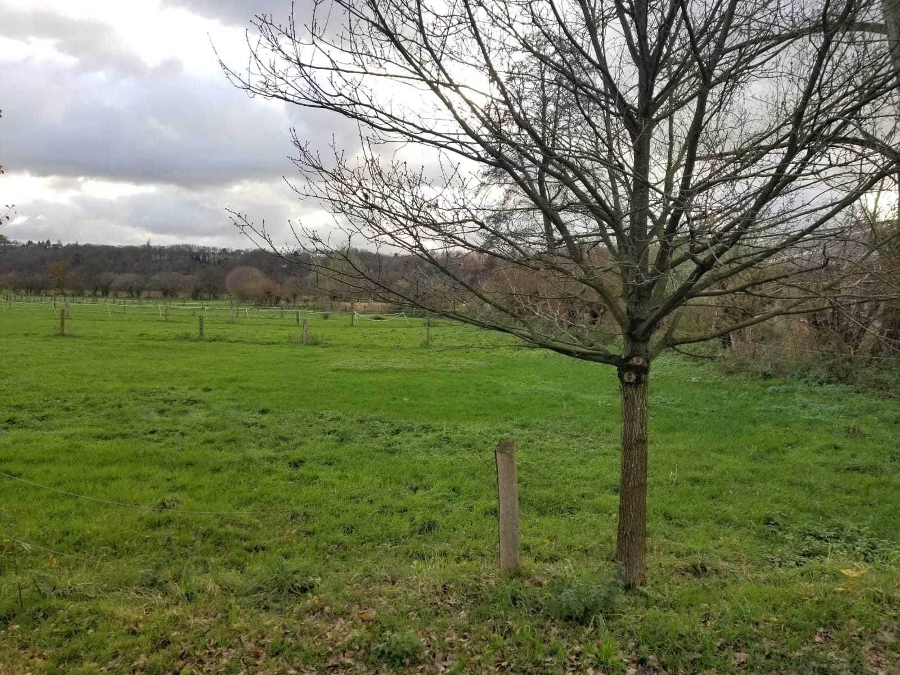
10
11
12
13
Abb. 10-13: Eigene Aufnahmen 2024

Slide 7
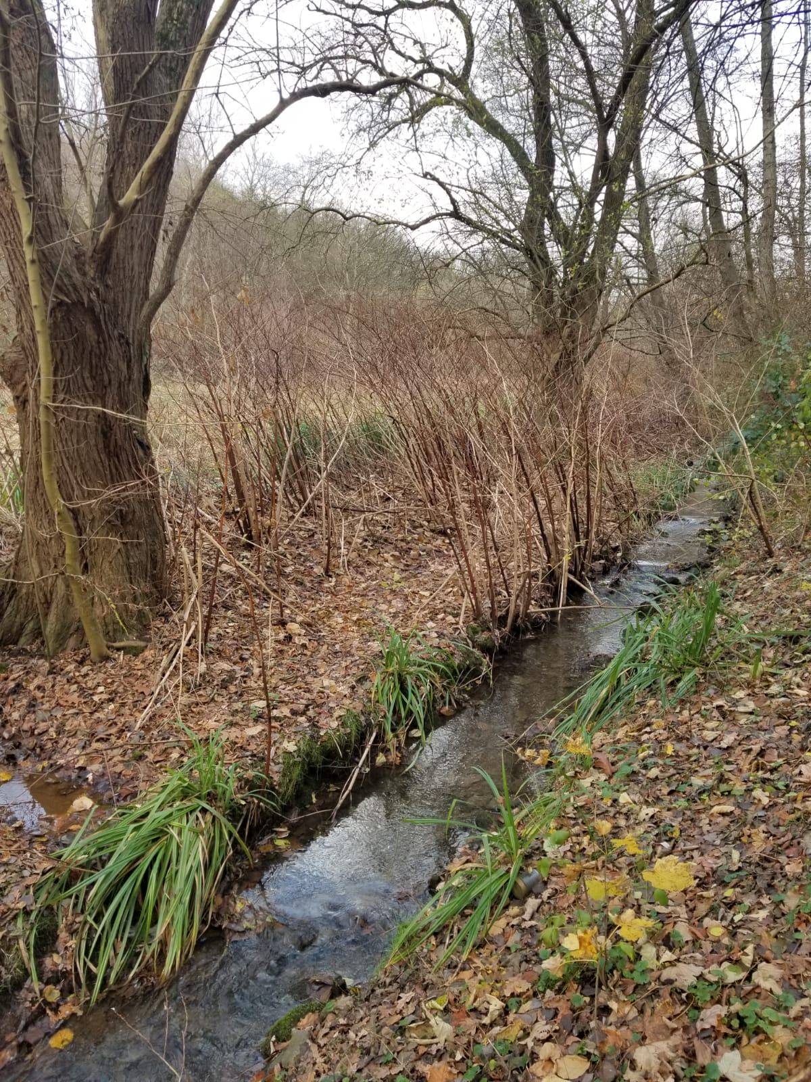
Forschungsfragen
Schadstoffbelastung
durch
Stoffeintrag
Ehemaliger Bergbau
Landschaftsschutzgebiet
Abb. 14: Verlauf durch ein Waldstück (Eigene Aufnahme 2024)

Slide 8
Quellenverzeichnis
Abbildungsquellen:
Abbildung 4: Google Maps. Online Abrufbar: https://www.google.com/maps/@51.4250449,7.2146256,14.63z?entry=ttu&g_ep=EgoyMDI0MTIwMS4xIKXMDSoASAFQAw%3D%3D [4.12.2024]
Alle weiteren Abbildungen: Eigene Aufnahmen. 28.11.2024
Literaturquellen:

